Slide 1
Внешние эффекты и общественные блага

Slide 2
Внешние эффекты
Внешние эффекты (экстерналии), т.е. выгоды или издержки, получаемые экономическими субъектами, которые не находят отражения в цене благ.
Отрицательные внешние эффекты ведут к перепроизводству, а положительные – к недопроизводству благ.

Slide 3
Классификация внешних эффектов
Критерий классификации | Внешние эффекты
По источнику возникновения | В производстве В потреблении
По масштабу воздействия | Локальные Глобальные
По степени воздействия на третьих лиц | Положительные Отрицательные
По двустороннему характеру | Производство — производство Производство — потребление Потребление — потребление Потребление — производство

Slide 4
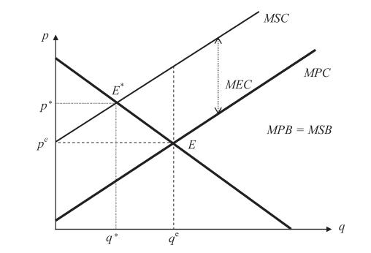

Slide 5
Распределение и использование ресурсов при наличии внешних факторов
Отрицательные внешние эффекты | Положительные внешние эффекты
1) Часть издержек перекладывается на других лиц или организации | 1) Часть совокупной полезности блага бесплатно присваивается другими лицами или организациями
2) Общественные издержки не учитываются в цене продукции | 2) Общественная выгода не учитывается в цене продукции
3) Цены на производимые блага занижены | 3) Цены на производимые блага занижены
4) Объем производства превышает оптимальный уровень | 4) Объем производства ниже оптимального уровня
5) Избыточное привлечение ресурсов | 5) Недостаточное привлечение и использование ресурсов

Slide 6
Положительный и отрицательный внешний эффект и их регулирование
P
P
MSC
MSC
P_{T}
С
T
MPC
P_{С}
P_{P}
P_{P}
MSB
MPB
MSB
Q
0
Q
0
Q_{P}
Q_{С}
Q_{T}
Q_{P}

Slide 7
Внешние эффекты
Интернализация внешних эффектов предполагает их трансформацию во внутренние эффекты рыночного механизма.
Цель интернализации : субъекты, производящие внешние эффекты, должны учитывать внешние затраты или получать компенсацию за внешние выгоды.
Главный инструмент интернализации отрицательных внешних эффектов – корректирующие налоги, а положительных – субсидии.

Slide 8
Методы государственного воздействия на внешние эффекты
Во-первых, принятие законов, запрещающих загрязнение окружающей среды, может заставить предприятия приобретать дополнительное оборудование, предотвращающее вредные выбросы.
Это увеличивает издержки производства и уменьшает конкурентоспособность подобных фирм, и в ряде случаев может привести не только к уменьшению предложения продукции, но и закрытию загрязняющих окружающую среду предприятий.

Slide 9
Методы государственного воздействия на внешние эффекты
Во-вторых, государство может ввести налоги на вредные выбросы (в расчете на единицу готовой продукции). Эта мера уменьшает объем предложения продукции, приводящей к загрязнению окружающей среды.
В-третьих, государство может организовать функционирование рынка прав на загрязнение окружающей среды.

Slide 10
Методы государственного воздействия на внешние эффекты
Например, властями определяется допустимый уровень (стандарт) загрязнения и выпускаются сертификаты, позволяющие производить загрязнения, непревышающие этот уровень.
Сертификаты (разрешения) свободно продаются и покупаются на аукционном рынке.
В этом случае те предприятия, у которых снижение уровня загрязнения сопровождается большими производственными издержками, будут покупать эти сертификаты, а те предприятия, у которых снижение уровня загрязнения связано с небольшими издержками, вместо покупки разрешений будут действительно снижать уровень загрязнения.

Slide 11
Общественные блага
Термин «общественные блага» (public goods) был введен в экономическую науку американскими экономистами - П. Самуэльсоном и Р. Масгрейвом - еще в 1950-х гг.
У частного сектора нет стимулов производить эти блага, так как их потребляют все, независимо от того, платят ли они за это или нет.
Анархия выступает как общественное антиблаго, и добровольно его никто не желает.

Slide 12
Общественные блага: понятие
Общественные блага (национальная оборона, уличное освещение, прогноз погоды и т.п.) - это неделимые блага коллективного пользования.
Они отличаются от частных благ тем, что обладают основными свойствами:
несоперничеством в потреблении.
неисключаемостью при их потреблении
неизбирательность в потреблении

Slide 13
Общественные блага: свойства
Несоперничество означает, что благо доступно одновременно многим потребителям, и предельные издержки его предоставления индивидуальному потребителю равны нулю.
Под неисключаемостью подразумевается техническая невозможность или запретительно высокие издержки предотвращения доступа к благу дополнительных потребителей.
Неизбирательность (неконкурентность) – потребление блага одним человеком не уменьшает возможности его одновременного потребления другими людьми без дополнительных издержек.

Slide 14
Общественные блага: виды
Блага, которым оба свойства присущи в высокой степени, называются чистыми общественными благами.
Если хотя бы одно из указанных свойств проявляется лишь в ограниченной степени, благо называют квазиобщественным (смешанным) общественным благом.
Для смешанных общественных благ чаще всего характерно, что размеры "пучка" услуг, которые фактически могут быть реализованы за плату, меньше потенциального количества услуг, которое в принципе способно обеспечить данное благо.

Slide 15
Перечень благ, предоставляемых общественным сектором в Российской Федерации
Наименование блага | Характер блага
Национальная оборона Обеспечение национальной безопасности Осуществление международной деятельности в общефедеральных интересах Поддержание денежной системы Санитарно-эпидемиологическая служба Развитие атомной энергетики Развитие железнодорожного, воздушного и морского транспорта Официальный статистический учет | Чисто общественное
Обеспечение службы противопожарной безопасности Утилизация отходов в городах Организация жилищно-коммунального хозяйства Обеспечение системы правоохранительной деятельности | Смешанное

Slide 16
Перечень благ, предоставляемых общественным сектором в Российской Федерации
Наименование блага | ХарактерСмешанное блага
Развитие рыночной инфраструктуры Развитие промышленного производства, сельского хозяйства, автомобильного и речного транспорта, связи и дорожного хозяйства Организация специального образования Организация здравоохранения Научно-исследовательские работы Обеспечение социальной защиты членов общества Охрана окружающей среды Гидрометеорологическая служба Содержание объектов социально-культурной сферы (музеи, библиотеки, стадионы, парки) | Смешанное

Slide 17
Некоммерческий сектор
Если государство и органы местного самоуправления не поставляют в необходимом объеме чистые и смешанные общественные блага, активизируется процесс самоорганизации экономических субъектов в различные общественные организации, образующие «третий» сектор экономики.
Участие некоммерческих организаций становится целесообразным для компенсации недопроизводства и недопоставки ряда благ, необходимых обществу.

Slide 18
Общественные блага
Кривая спроса на общественное благо имеет отрицательный наклон в соответствии с убыванием предельной полезности от каждой единицы блага.
Так как общественное благо неделимо, то каждый индивид потребляет весь объем этого блага, а не какую-то его часть.

Slide 19
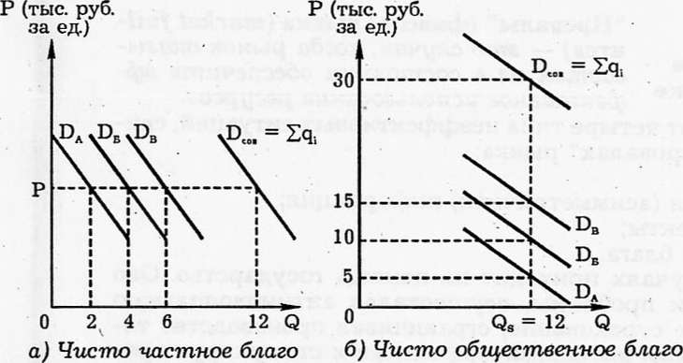
Спрос на общественное благо (рис. 1)

Slide 20
Общественные блага: виды
Общественные блага бывают общенациональными и локальными. Различие определяется разницей в территориальном охвате полезным действием того или иного блага.
С одной стороны, национальная оборона или законодательство – это общенациональные общественные блага и, с другой стороны, услуга регулировщика уличного движения – локальное общественное благо.

Slide 21
Глобальные общественные блага
Блага , выгоды (издержки) от создания которых распространяются поверх государственных , общественных и поколенческих границ. По меньшей мере , эти выгоды (издержки) должны распространяться на более чем одну группу стран и не должны оказывать дискриминационное воздействие на какие-либо группы населения.

Slide 22
Глобальные общественные блага
К глобальным общественным благам относят:
поддержание мира,
господство либеральных норм ведения экономических операций,
стабильность международной торговой и финансовой системы;
достижение экономического равенства в международном масштабе,
предоставление всем жителям планеты надлежащего уровня услуг по охране здоровья и т.д.

Slide 23
Общественные блага: виды
Своеобразное промежуточное положение между частными и общественными благами занимают блага, обладающие особыми достоинствами, или социально значимые блага.
Например, профилактическая прививка представляет собой услугу, которая оказывается конкретном у индивиду – она уменьшает вероятность не только заболевания его самого, но и, в конечном счете, вероятность возникновения эпидемии.

Slide 24
Общественные блага: виды
В силу наличия положительного внешнего эффекта оптимальный уровень производства такого рода благ не достигается за счет одной лишь заинтересованности непосредственных потребителей в их приобретении.
Потребление благ, обладающих особыми достоинствами, зачастую субсидируется государством, а иногда и полностью финансируется за счет общественных средств или даже является принудительным.

Slide 25
Спрос на общественные блага
Предельная полезность общественного блага для индивида, выраженная в денежной форме, представляет собой предельную готовность платить за данное количество этого блага. Именно она и подразумевается, когда речь идет о спросе.
Поэтому при расчете общей выгоды от потребления общественного блага применяется вертикальное суммирование цен каждого потребителя при заданном объеме блага.

Slide 26
Спрос на общественное благо
Общественное благо в одном и том же количестве достается каждому из потребителей.
Различия в предпочтениях проявляются в том, что индивиды проявляют разную предельную готовность платить за данное количество блага.
Неодинаковые платежи возможны, поскольку требуется лишь, чтобы индивидуальные платежи, в носимые каждым из потребителей за общественное благо, в сумме покрывали издержки его производства.

Slide 27
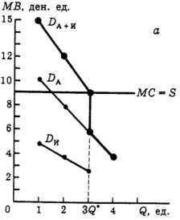
Частное равновесие на рынке общественных благ
Оптимальный объем предоставления общественного блага (Q*).
DA - линия спроса потребителя А;
DИ – линия спроса потребителя И;
DA+И – линия суммарного спроса (вертикальное суммирование цен благодаря свойству неизбирательности (неконкурентности) общественных благ;
S – линия предложения.

Slide 28
Частное равновесие на рынке общественных благ (рис. 2)
Условие частного равновесия (т. Е) на отдельном рынке общественного блага ):
Σ pi(Q) = MSC(Q),
где pi – цена , которую готов заплатить i-тый потребитель;
MSC – предельные общественные затраты;
Q – оптимальный объем общественного блага.

Slide 29
Общее равновесие
Пусть в экономике производятся только два блага – частное (P) и общественное (G). Имеются два потребителя (A и B) со своими функциями полезности, которым соответствуют кривые безразличия UA и UB. Функция трансформации представлена на графике кривой производственных возможностей Z1Z2 .

Slide 30
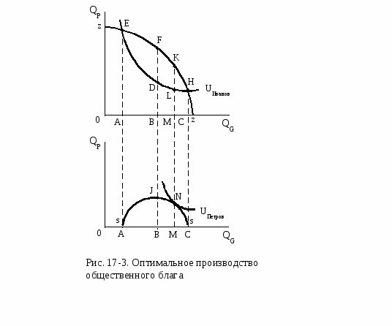
Общее равновесие (рис. 3)

Slide 31
Общее равновесие
Тогда при заданных Z1Z2 и полезности А (Ua), можно найти количество частного блага P, доступного второму индивиду, B.
Весь объем общественного блага доступен обоим индивидам , благодаря его неконкурентности. На рис.б граница набора потребительских возможностей индивида B обозначена C1C2. Она получена как вертикальная разность между кривой производственных возможностей Z1Z2 и зафиксированной кривой безразличия потребителя A.

Slide 32
Модель Линдаля
Проблема предоставления общественного блага в результате добровольного соглашения анализируется в модели добровольного обмена.
Модель добровольного обмена – подход к анализу предоставления общественных благ, при котором предпринимается попытка установления таких условий, при которых эти товары могут предоставляться на основе консенсуса, то есть без принуждения.
Такой подход отличается от общепринятой практики, при которой предоставление общественных благ финансируется путём обязательного налогообложения, а не в результате добровольного соглашения.

Slide 33
Модель Линдаля
Добровольный подход был впервые предложен шведским экономистом Кнутом Викселем (1851-1926), который утверждал, что каждое общественное благо должно финансироваться за счет особого налога и что необходимо единогласие всех членов общества относительно количества, в котором это благо будет предоставляться.
Анализ Викселя был расширен другим шведским экономистом Эриком Линдалем (1891-1960), представившим модель, в которой и размер налога, и объем предоставляемого блага являются предметом обсуждения.

Slide 34
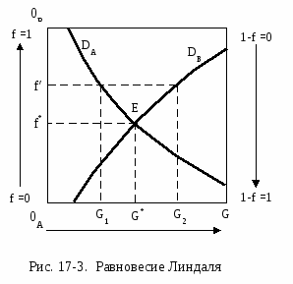
Равновесие Линдаля (рис. 4)

Slide 35
Модель Линдаля (рис. 4)
Общество состоит из двух лиц (А и В), которые должны совместно оплатить фактически потребляемое количество общественного блага.
По оси абцисс измеряется количество общественного блага (G), а по оси ординат - доля каждого из индивидов в полной величине налога.
f - доля платежа (налога), уплачиваемого индивидом А, тогда доля индивида В составляет (1–f). Доля налога, выплачиваемого А, возрастает снизу вверх, а уплачиваемого В, - сверху вниз.

Slide 36
Модель Линдаля (рис. 4)
Кривые псевдоспроса D_{A} и D_{B} являются функциями готовности А и В платить за общественное благо.
Кривая D_{A}показывает количество блага, которое хотел бы иметь А при различных долях налога. По мере того, как доля затрат А падает, его желаемый уровень предоставления блага растет.
Кривая D_{B} показывает предпочтения В (началом координат для В является верхний левый угол диаграммы). И снова по мере снижения затрат желаемое количество растет.

Slide 37
Модель Линдаля (рис. 4)
Допустим, что рассматривается вариант, при котором доля первого индивида в платеже за общественное благо составляет f', а второго – (1 –f')При таком распределении платежа спрос индивида A на общественное благо составлял бы G₁, а спрос второго - G_{2.}
И согласованное решение не было бы достигнуто. Каждый из индивидов (или каждая из групп) блокировал бы невыгодное для себя решение, так что добровольное производство общественного блага, по-видимому, не имело бы места.
Но если потребители не скрывают своих предпочтений, они найдут точку равновесия E, удовлетворяющую обоих. При этом общественное благо будет производиться в количестве G*, первому потребителю придется уплачивать долю f*совокупного объема финансирования действий по производству данного блага, а доля второго потребителя составит (1 – f*).

Slide 38
Модель Линдаля
В модели Линдаля для достижения равновесия необходимо, чтобы выплачиваемая каждым индивидом ставка налога была точно равна предельной ценности блага для этого индивида. Такие ставки называют ценами Линдаля, а равновесие, достигаемое при этих ценах, называется равновесием Линдаля.

Slide 39
Равновесие в сфере производства общественных благ
Рисунок 4 иллюстрирует достижение равновесие Линдаля при допущении, что индивиды не скрывают друг от друга свои функции готовности платить за общественные блага. Тогда Парето-эффективное состояние равновесия в сфере производства этих благ могло бы быть, в принципе, достигнуто на основе единодушного решения потребителей.

Slide 40
Условие Самуэльсона
При оптимальном производстве общественного блага предельная норма трансформации этого блага в частное равна сумме предельных норм замещения двух благ для всех индивидов, участвующих в их потреблении. Это утверждение называется условием Самуэльсона для Парето оптимального производства общественных благ.
Это условие интуитивно понятно и в рамках теории частичного равновесия. Равенство суммы предельных ценностей (суммы индивидуальных кривых «спроса» на общественное благо по вертикали) предельным издержкам – это и есть условие Самуэльсона в неявном виде.

Slide 41
Условие Самуэльсона
Предельная ценность общественного блага для индивида представляет собой его предельную готовность платить за него, которую, в свою очередь, можно выразить через количество других благ (частных благ), от которых он готов отказаться. Но последнее есть не что иное, как предельная норма замещения общественного блага частными благами.
Следовательно, сумма предельных ценностей – это сумма предельных норм замещения.

Slide 42
Условие Самуэльсона
Предельные издержки производства общественного блага могут быть выражены в определённом количестве частных благ, от которого приходится отказываться при переключении ресурсов с производства частных благ на производство общественного блага. Тогда предельные издержки тождественны предельной норме трансформации.
В итоге, подставив в условие частичного равновесия предельную норму замещения и предельную норму трансформации, мы получаем условие Самуэльсона.

Slide 43
Общественные блага
Неисключаемость общественного блага создает возможность уклонения от платы за него отдельными индивидами, что порождает проблему «безбилетников».

Slide 44
Критерии эффективных механизмов решения проблемы безбилетника:
общественное благо должно предоставляться в Парето-эффективном объеме;
выявление истинных предпочтений должно быть в интересах самих индивидов;
сбалансированность расходов на общественное благо с уровнем налоговых изъятий.

Slide 45
Производство общественных благ
С. Фишер подчеркивает, что забота государства о производстве общественных благ не исключает сотрудничества со сферой бизнеса:
«государство не должно производить общественные блага; оно должно только определить, сколько должно быть произведено каждого из этих благ. Чтобы обеспечить реальное производство, оно может опираться на частных подрядчиков».
Фишер С., Дорнбуш Р., Шмалензи Р. Экономика: пер. с англ. М.: Дело ЛТД, 1995. С. 65.

Slide 46
Производство общественных благ
Круг чистых общественных благ относительно не широк, но многие из них выступают в роли своеобразных ресурсов, используемых во всех отраслях экономики. В большинстве стран государство не только финансирует поставку подобных благ за счет налогов, но и непосредственно организует их создание силами своих служащих.

Slide 47
Производство общественных благ
Смешанные общественные блага нередко производятся и поставляются на основе сотрудничества и разделения функций между государством и предпринимательским либо частным некоммерческим сектором. Это касается как источников финансирования, так и выполнения конкретных работ.

Slide 48
Выводы
Нет эффективной модели, которая позволила бы однозначно решить проблему безбилетника, а через нее – проблему оптимального производства общественных благ и внешних эффектов.
Наличие свободного волеизъявления экономических агентов не обязательно сопровождается ростом общественного благосостояния, свободный рынок имеет свои недостатки (провалы), устранение которых – задача государства.

Slide 49
Выводы
При оценке эффективности государственного участия в экономике можно отметить, что выбор между рынком и государством — это выбор между двумя несовершенными альтернативами, и на него оказывают влияние не только объективные условия, но и субъективные предпочтения политиков, чиновников, приверженность той или иной экономической теории.

